Slide 1
Особенности проявления альтруизма
Выполнили студенты 3 курса 4 группы
Медико-психологического факультета
Будевич Д.О.
Оксенюк Т.А.

Slide 2
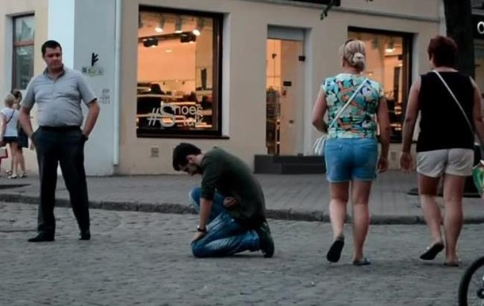
Цель эксперимента
В современном бешенном ритме городов люди погружены в свои проблемы, постоянно куда-то спешат и черствеют по отношению к окружающим. Но найдут ли прохожие в себе силы поступиться на время своими интересами и помочь нуждающемуся человеку? Как на самом деле обстоит ситуация с отзывчивостью в современном мире, все ли так плохо как мы думаем?
Наш эксперимент направлен на то, чтобы проверить такой социально-психологический феномен как альтруизм. Поэтому нами был произведен социальный эксперимент «человеку плохо». В результате эксперимента мы попытаемся выяснить какие факторы могут влиять на прохожих в принятии решения «помочь или нет»? Какой гендерный пол чаще проявляет альтруизм?

Slide 3
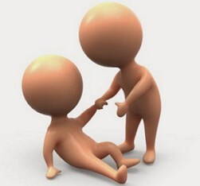
Теоретическая часть
Альтруизм — качество, диаметрально противоположное эгоизму. Альтруист неравнодушен и готов помочь совершенно бескорыстно, даже тогда, когда ему не предлагают ничего взамен и когда он не ждет никакой благодарности.

Slide 4
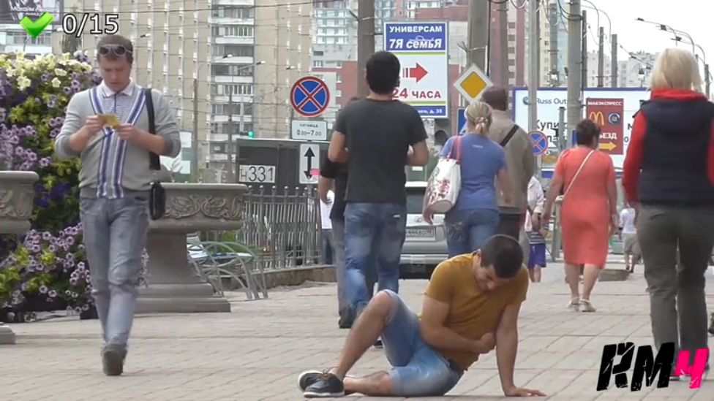
Группа испытуемых
Все люди, находящиеся в поле эксперимента (прохожие).

Slide 5
Ход эксперимента
Экспериментатор №1 делает вид, что ему стало плохо в общественном месте (парк). Он не зовет на помощь, а лишь создает видимость соматического расстройства. Как отреагируют прохожие? Остановятся, чтобы помочь, или пройдут мимо? За поведением испытуемых (окружающих людей) наблюдает и фиксирует результаты экспериментатор №2.
Всего эксперимент был разыгран 16 раз, в ходе которого было задействовано 74 прохожих разного пола и возраста.

Slide 6
Результаты эксперимента

Slide 9
Вывод
После обработки результатов эксперимента «Человеку плохо», можно сделать вывод, что уровень отзывчивости нашего население крайне низок.
На данные результаты могли повлиять такие социальные факторы как:
Число прохожих
Нежелание брать ответственность за дальнейшие события с пострадавшим
Фактор времени
Эмоциональное состояние прохожих и уровень эмпатии
Личностные качества прохожих
Моральное воспитание общества
Гендерная принадлежность и возраст пострадавшего
Сходство пострадавшего и прохожих
Также несколько раз наблюдалась такая картина, что прохожие начинали столпотвориться вокруг, как только испытуемый начинал помогать «пострадавшему». Таким образом мы также могли наблюдать феномен зеваки.
В свою очередь, результаты эксперимента показывают, что по отношению к девушке как мужчины, так и женщины склонны помогать в примерно равном процентном соотношении (м 27,58%; ж 24,4%), однако мужчины все же охотнее предлагали помощь.

Slide 10
Такой низкий показатель отзывчивости влечет за собой различные отрицательные последствия как для ваших родных, так и для вас, ведь на месте пострадавшего может оказаться любой родной вам человек или вы. Поэтому, чтоб исправить ситуацию нужно начинать с себя.
Для того, чтоб изменить ситуацию с альтруизмом в положительную сторону в окружающем социуме Дэвид Майерс предложил следующие действия:
Во-первых, можно устранить те факторы, которые препятствуют оказанию помощи. Мы можем предпринять определенные шаги для того, чтобы повысить чувство ответственности свидетелей этих ситуаций. Мы даже можем использовать такие приемы, как замечания или предъявление явно завышенных требований, которые неминуемо вызовут решительный отказ; и то и другое вызывает у человека чувство вины или желание восстановить свою пошатнувшуюся репутацию.
Во-вторых, мы можем научить альтруизму. Результаты изучения роли примеров просоциальных поступков на телеэкране свидетельствуют об их огромных возможностях как средства научения позитивному поведению. Дети, которые видят примеры такого поведения, склонны к оказанию помощи.
Если мы хотим добиться от людей альтруистических поступков, не следует забывать и об эффекте сверхоправдания: принуждение к совершению добрых дел нередко приводит к подрыву внутренней мотивации. Предоставляя людям возможность самим найти внутреннее оправдание для совершения альтруистического поступка (не предлагая вознаграждения за согласие и не грозя наказанием за отказ), мы создаем условия для того, чтобы они приписали свое поведение собственным альтруистическим мотивам и впредь оказывали помощь более охотно. Приобретая знания об альтруизме, т. е. занимаясь тем, чем только что занимались вы сами, можно научиться воспринимать нужды других людей и реагировать на них.

Slide 11
Благодарим за внимание

